Slide 1
JOURNAL OF INTERACTIVE MEDIA
ZÁKLADY AKADEMICKÉHO PSANÍ

Slide 2
VZTAH AUTOR – ČTENÁŘ
Autor ví něco, co by měl vědět i čtenář a chce mu to předat
Něco musí být více než pouhé nahromadění informací
Informace jsou sami o sobě k ničemu
Je zapotřebí aby autor uvolnil potenciál informací a přetavil je v důvody, které pro něco či proti něčemu svědčí

Slide 3
TÉMA A JEHO ZÚŽENÍ
Vámi zvolené téma je zapotřebí adekvátně zúžit
Témata jako aura, internetový liberalismus či krize žurnalistiky v rámci vysokoškolských prací nepokryjete
K zúžení může pomoci přidání slov jako srovnání, popis, konflikt, kontext (znázornění činnosti nebo vztahu)
Srovnání aury u Benjamina a Davise, Vnitřní konflikty internetového liberalismu, Krize žurnalistiky v kontextu PPC reklamy

Slide 4
OD TÉMATU K OTÁZKÁM
Utřídit informace podle podobností a rozdílů nestačí
Pamatujte na to, že informace jsou pouze prostředkem
Z nastudovaných informací potřebujeme vyextrahovat něco nového a k tomu nám pomůže kladení otázek
Kladení otázek Vám pomůže zjistit, co je zapotřebí dozvědět se

Slide 5
OD TÉMATU K OTÁZKÁM
Otázky stran kompozice
>> Jaké jsou části tématu, jak jsou tyto části propojené, je téma součástí něčeho širšího?
Otázka stran historie
>> Jak a proč se téma proměňovalo, je téma navázáno na nějaké dějinné posuny?
Otázky stran zařazení
>> Jsou výskyty tématu stejné, bude výsledkem odlišného zařazení tématu jeho jiné chápání?
Otázky stran hodnoty
>> S jakými hodnotami je téma spojeno, je téma užitečné?

Slide 6
PROBLEMATIZACE
Váš text se musí dotýkat nějakého problému, téma ani zúžené téma problémy v tom smyslu, který je žádaný, nepředstavují
Problematitace se snaží dobrat určitých fenoménů, u nichž znalost či neznalost jejich příčin a důsledků (eventuálně jejich špatná konceptualizace) něco zásadně ovlivňuje (v kontextu oboru)
Problematizace je tím nejnáročnějším, s čím se budete potýkat

Slide 7
ČASTÁ SCHÉMATA PROBLÉMŮ
X je Y, X není Y, X je vlastností Y, X není vlastností Y, X se pojí s Y, X se nepojí s Y, všechna X mají části Y, žádné X nemá části Y
X způsobuje Y, X nezpůsobuje Y, X je dostačující/nutnou podmínkou Y, X není dostačující/nutnou podmínkou Y,
X kromě Y způsobuje i Z
X na rozdíl od Y o Z prozrazuje nové skutečnosti, hodnotit X na základě Y není žádoucí

Slide 8
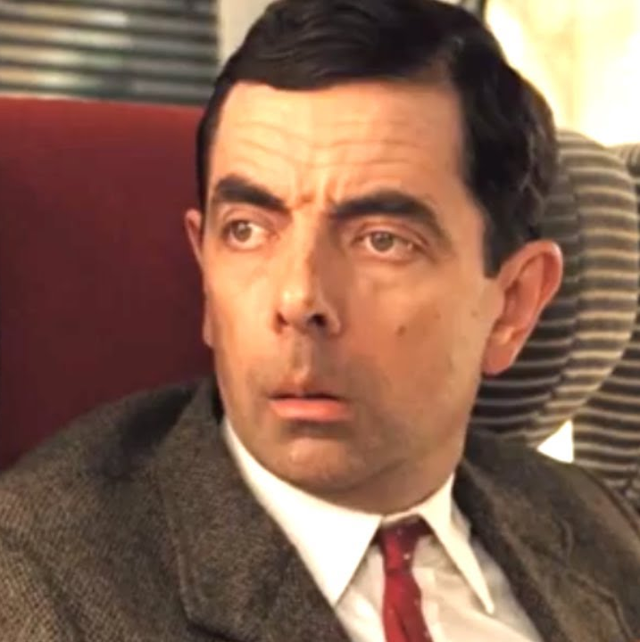
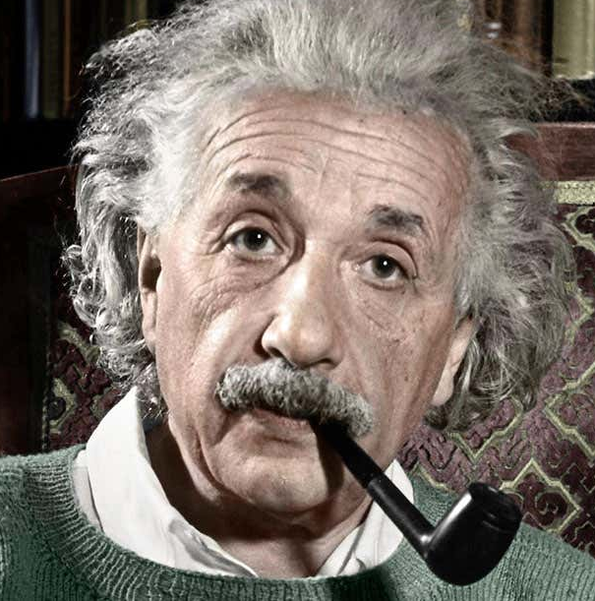
PŘÍKLAD: PROBLÉM INTELIGENCE I
„Inteligence je kvalita ohraničená intervalem Bean – Einstein“

Slide 9

PŘÍKLAD: PROBLÉM INTELIGENCE II
„uvažovat o inteligenci v takovémto rámci není žádoucí“
důsledek: úzké myšlenkové schéma, jež vede k …

Slide 10
TVRZENÍ, DŮVOD A DŮKAZ
Na problematizaci navazuje stěžejní část Vaší práce – argumentace
Za něco se přimlouváte, nebo se vůči něčemu vymezujete, přičemž to propojujete i s důvody
TVRZENÍ – DŮVOD – DŮKAZ
měli bychom jít domů – bude bouřka – obloha ztmavla a je slyšet hromobití

Slide 11
PŘÍKLAD: PROBLÉM INTELIGENCE III
Na základě předešlé problematizace myšlení o inteligenci mohu vytvořit argument
„Vyspělá umělá inteligence by neměla být vytvořena (tvrzení), jelikož netušíme, jak se bude chovat (důvod)“
„Naše pojetí inteligence je značně omezené a nedovoluje nám konceptualizaci mimo antropocentrický rámec (důkaz)“
Možné nebezpečí neopodstatněného přenosu vlastností

Slide 12
PŘÍKLAD: PROBLÉM INTELIGENCE IV
Je naivní domnívat se, že superinteligentní entita se bude chovat jako nerd nebo člověk obecně…

Slide 13
TVRZENÍ, DŮVOD A DŮKAZ
Z DŮVODU X ZALOŽENÉM NA DŮKAZU Y TVRDÍM Z
Protože je přírodní rovnováha zavádějící a matoucí konstrukt, jehož platnost soudobá věda vyvrací, tvrdím, že by tento koncept měl být v rámci lidského usuzování vymýcen
AČKOLIV DŮVOD X, PŘEDKLÁDÁM DŮVOD Y A TO NA ZÁKLADĚ DŮKAZU Z
Ačkoliv přední informatik Donald Knuth říká, že historici ignorují vědeckou dimenzi jeho oboru proto, aby měli širší publikum, já tvrdím, že se tito historici prostřednictvím svých prací snaží především říci něco o obecnějších dějinách. Toto tvrzení podporuje následující rozbor metodologických schémat historiků zabývajících se informatikou
Čtenáři musíte vysvětlit podstatu spojení mezi tvrzením a důvodem, musíte ho přesvědčit o adekvátnosti důkazů

Slide 14
DŮKAZY
Pokud možno, používáme důkazy ze „svého typu vědy“
Přírodní vědy operují s daty, jež vnikly v rámci pozorování a experimentů, sociální vědy pracují s kvantifikacemi lidského chování
Humanitní vědy používají buďto důkazy jakými jsou sítě principů, podmínky platnosti a vyplývání (filozofická tradice) nebo texty a artefakty (historická tradice)
Estetika je mezi těmito dvěma tradicemi rozkročena

Slide 15
SLABÁ MÍSTA
Přemýšlejte o možných námitkách své argumentace, zmiňte je a snažte se s nimi vypořádat
Proč jste problém vymezili právě takto?
Proč si vlastně myslíte, že je to problém?
Týká se problém pojmového vymezení, nebo je praktický?
Existují nějaké výjimky z Vašeho tvrzení?
A co tyto informace, nepominuli jste je?
Je autorita na kterou odkazujete opravdovou autoritou?

Slide 16
SLABÁ MÍSTA
Pokud takto naleznete nějaké problematické místo, rozhodně se to nesnažte tutlat či bez povšimnutí přejít!
Problémy otevřeně přiznejte a dodejte, třeba že …
> načrtněte jak další výzkum může ukázat cestu ven
> argument i přesto nabízí podnětný vhled do problému
Své původní tvrzení můžete prezentovat jako myslitelnou hypotézu, která ovšem v rámci aspektů, jež vyvracely předchozí argument nemůže platit

Slide 17
ANOTACE
Anotace práce je jejím „prvním dojmem“
Cílem anotace je nalákat potenciálního čtenáře a to tak, že mu předestře, co se dozví (tvrzení, důvody, důkazy) a vztáhne to k nějakému atraktivnímu kontextu
Rozsah anotace se u psaného humanitněvědního textu pohybuje zpravidla mezi 500 a 1000 znaky

Slide 18
DOMÁCÍ ÚKOL
Napište anotaci k textu Vizuální kultura představuje civilizační hrozbu, naleznete jej v Isu
V anotaci postihněte gros textu (tvrzení, důvody, důkazy) a zasaďte ho do kontextu
Vyjadřujte se věcně a střízlivě
Deadline je 15. 11. 2020 ve 23:59 hod.

